Slide 1

基于多模态学习的药物分子性质预测研究
主讲人：范帅尧
导师：牛云云教授
2025年9月
中国地质大学（北京）人工智能学院

Slide 2
01
基本情况
02
工作进展与完成工作量
目 录
03
阶段性研究成果与创新认识
CONTENTS
04
存在的问题与解决方案
05
下一步的工作安排

Slide 3
第一部分 基本情况

Slide 4

选题背景与研究性质
选题背景与研究性质
1）药物研发局限：成本高、周期长、风险高，而药物性质预测是药物研发过程中的关键一环
2）单模态瓶颈：仅靠SMILES/图/指纹等单一模态，难以完整刻画分子的多维信息，跨数据集泛化与可解释性不足
3）多模态机遇：将图结构、自然语言知识、SMILES语义、多类指纹互补融合，可增强表示能力、并通过对比学习对齐各个模态的语义，提高分子性质预测的准确率
4）多模态表现：在 MoleculeNet、TDC 等分子性质预测基准上，多模态方法普遍优于单模态基线，尤其在小样本任务上优势更稳

Slide 5
选题背景与研究性质
研究目的
1）为了提升药物分子性质预测的准确性，构建多模态融合的药物分子性质预测模型，实现分子表征能力的全面提升，为药物研发提供核心技术支撑
2）对于当前单模态对于分析性质预测研究的不足和局限性，提出相应的解决方案，并通过实验验证
3）为了验证设计的多模态融合模型相比于单模态模型的优势，将模型在公共数据集上进行实验，并与其他算法模型进行对比试验，讨论分析提出的模型具有的优势

Slide 6
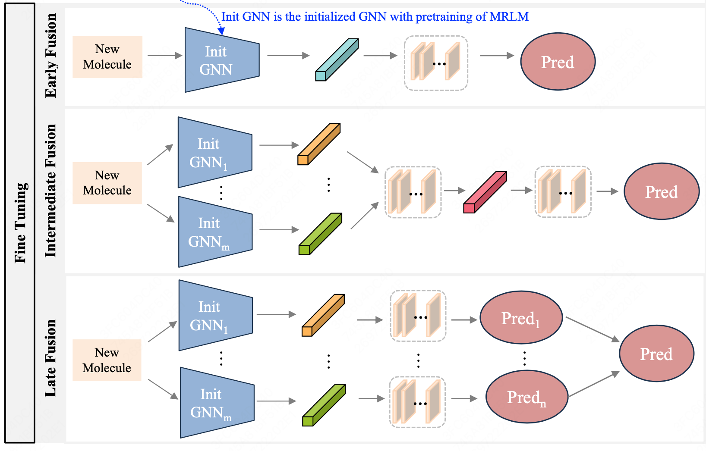
选题背景与研究性质
研究内容与科学问题
现有分子图编码模型对复杂环结构或长链分子的全局几何信息捕捉能力有限。通常只能有效传播2-3层邻居的信息。这种表征不全面性直接导致单模态方法在分子性质预测中表现不佳。
通过GNN为分子图编码，对分子进行单模态表示

Slide 7
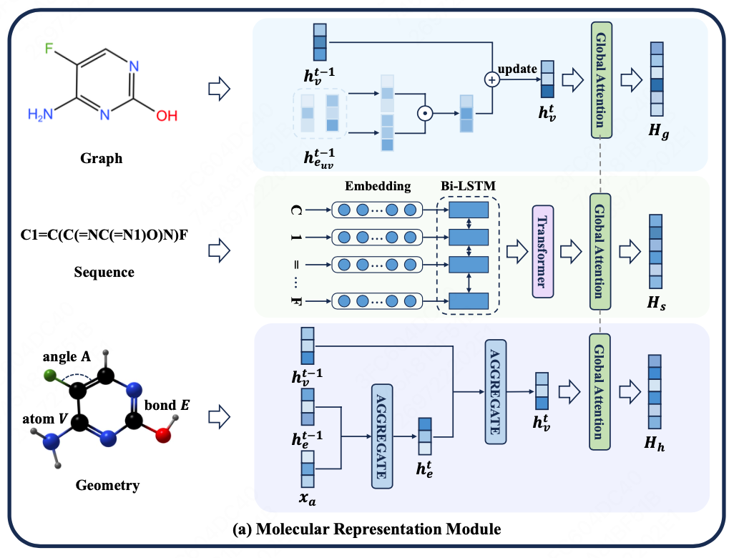
选题背景与研究性质
研究内容与科学问题
相比单一的图神经网络方法，这种多模态融合架构通过捕获原子之间的拓扑关系、分子的序列化表示，几何模态三维空间参数，通过聚合网络捕捉多模态信息，在复杂分子体系的性质预测中表现出显著优势。
通过多模态数据表示分子特征

Slide 8
第二部分 工作进展与完成工作量

Slide 9
工作进展与完成工作量
1）模型设计
模型整合了图结构、SMILES 字符串、指纹等多种模态信息，通过并行编码器分别处理每种模态后进行特征融合。同时，引入自然语言描述作为额外模态，增强图模态的表征能力。通过对比学习对齐语义，从而提升模型对分子潜在属性的捕捉能力和泛化能力。

Slide 10
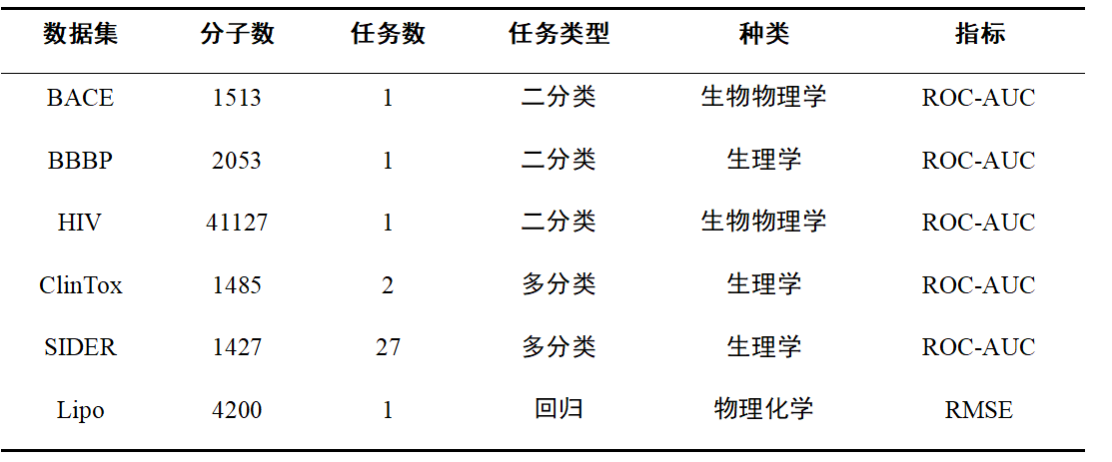
工作进展与完成工作量
2）数据集
实验中使用的基准数据集来自MoleculeNet，其是权威、可复现、覆盖广的验证平台，且其中各个数据集包含了多任务、多标签与回归场景，这些场景反应了在小样本、类别不平衡、多任务、多标签的条件下，模型易表示不足与过拟合、泛化能力弱等困难，我们的模型以多模态对齐与知识增强为核心，结合对比学习、系统缓解上述问题并提升跨任务泛化与稳定性。

Slide 11
工作进展与完成工作量
基准数据集
BACE：
该数据库包含了一系列具有生物活性的化合物。该数据集的任务是根据分子结构预测其对于B-积蛋白酶的抑制能力。
BBBP：
该数据库中包含了一系列的分子和生物实验结果。该数据集的任务是预测分子在血脑屏障(BBB)中是否会被积极转运。
HIV:
该数据库包含不同分子抑制 HIV 复制能力的实验数据，数据集的任务是预测分子抑制 HIV 复制的能力。
ClinTox：
该数据库包含了一系列的已知药物以及其毒性信息。该数据集的任务是预测药物分子的临床毒性。
ToxCast：
该数据集包含了一系列的化学物质和毒性效应。该数据集的任务是预测分子在ToxCast项目中的毒性效应。
SIDER：
数据库包含了一系列已知药物的副作用信息。该数据集的任务是根据分子结构预测其可能存在的作用。
Lipo：
该数据集包含了一系列化学物质的logD7.4数据。该数据集的任务是预测分子在生理环境中的分配系数。

Slide 12
工作进展与完成工作量
数据集治理
确保多模态学习框架的数据质量、完整性、一致性，并优化数据处理过程，以支持药物分子性质预测任务的有效执行
数据集来源：获取公开基准数据集， MoleculeNet、PubChem、NMRShiftDB2作为核心数据源，确保数据的来源合法且可复用
数据获取：使用PubChem API，以编程方式获取PubChem 中分子的知识描述
数据转换：使用RDKit工具将SMILES格式数据转换为不同的模态（如分子图、指纹等），确保数据的多样性与全面性。
数据标准化与去重：为确保数据质量对数据进行标准化和去除，包括对分子知识描述的规范化等

Slide 13
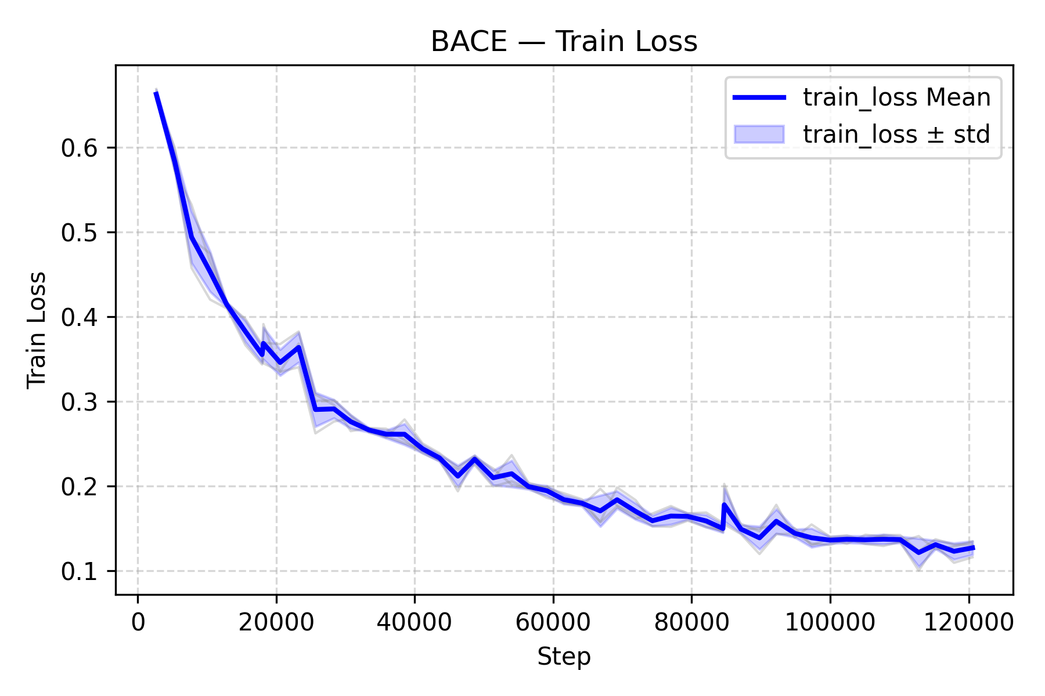
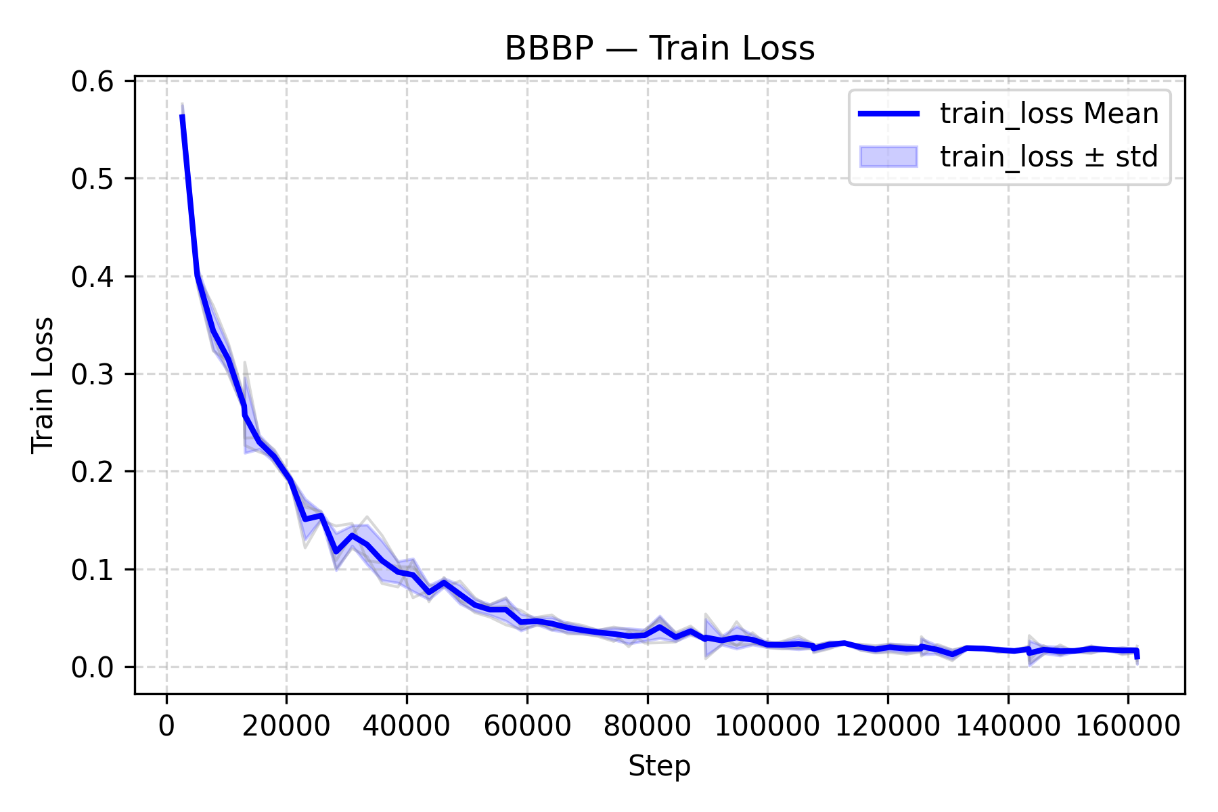
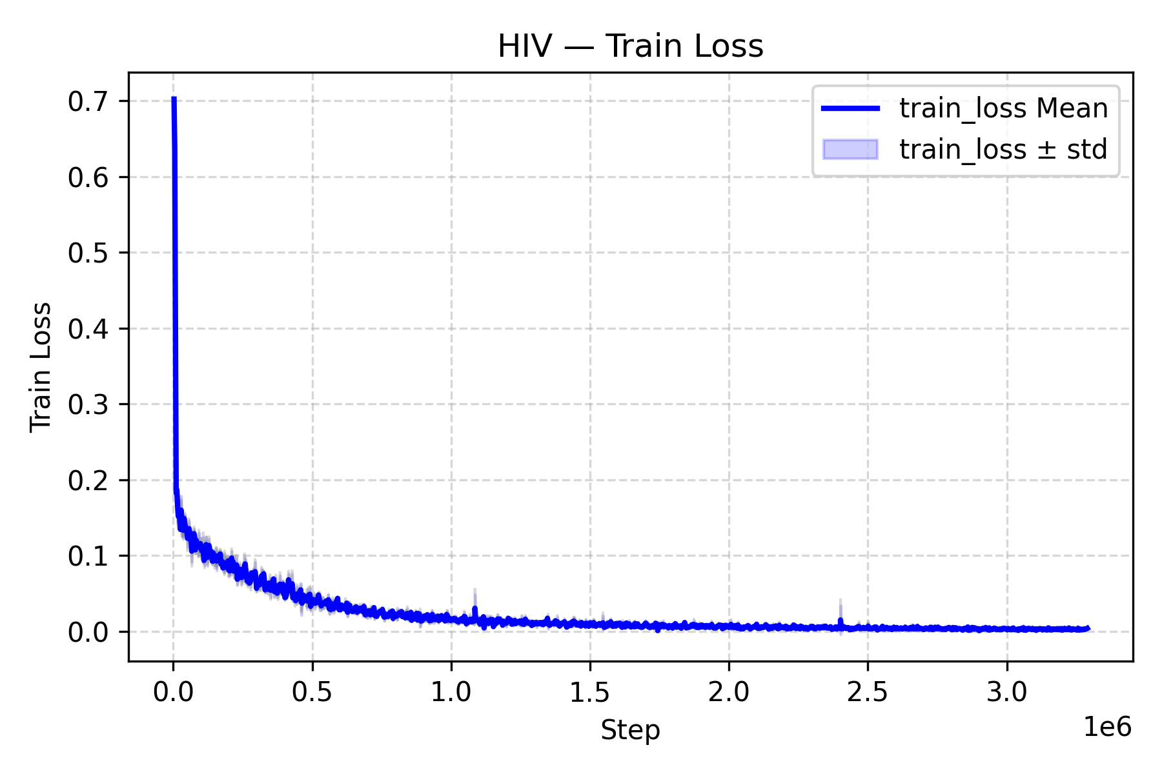
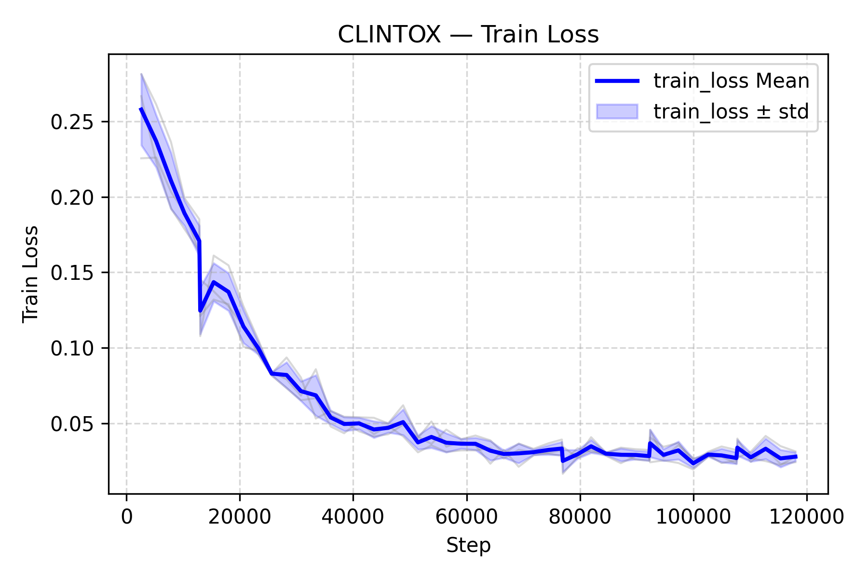
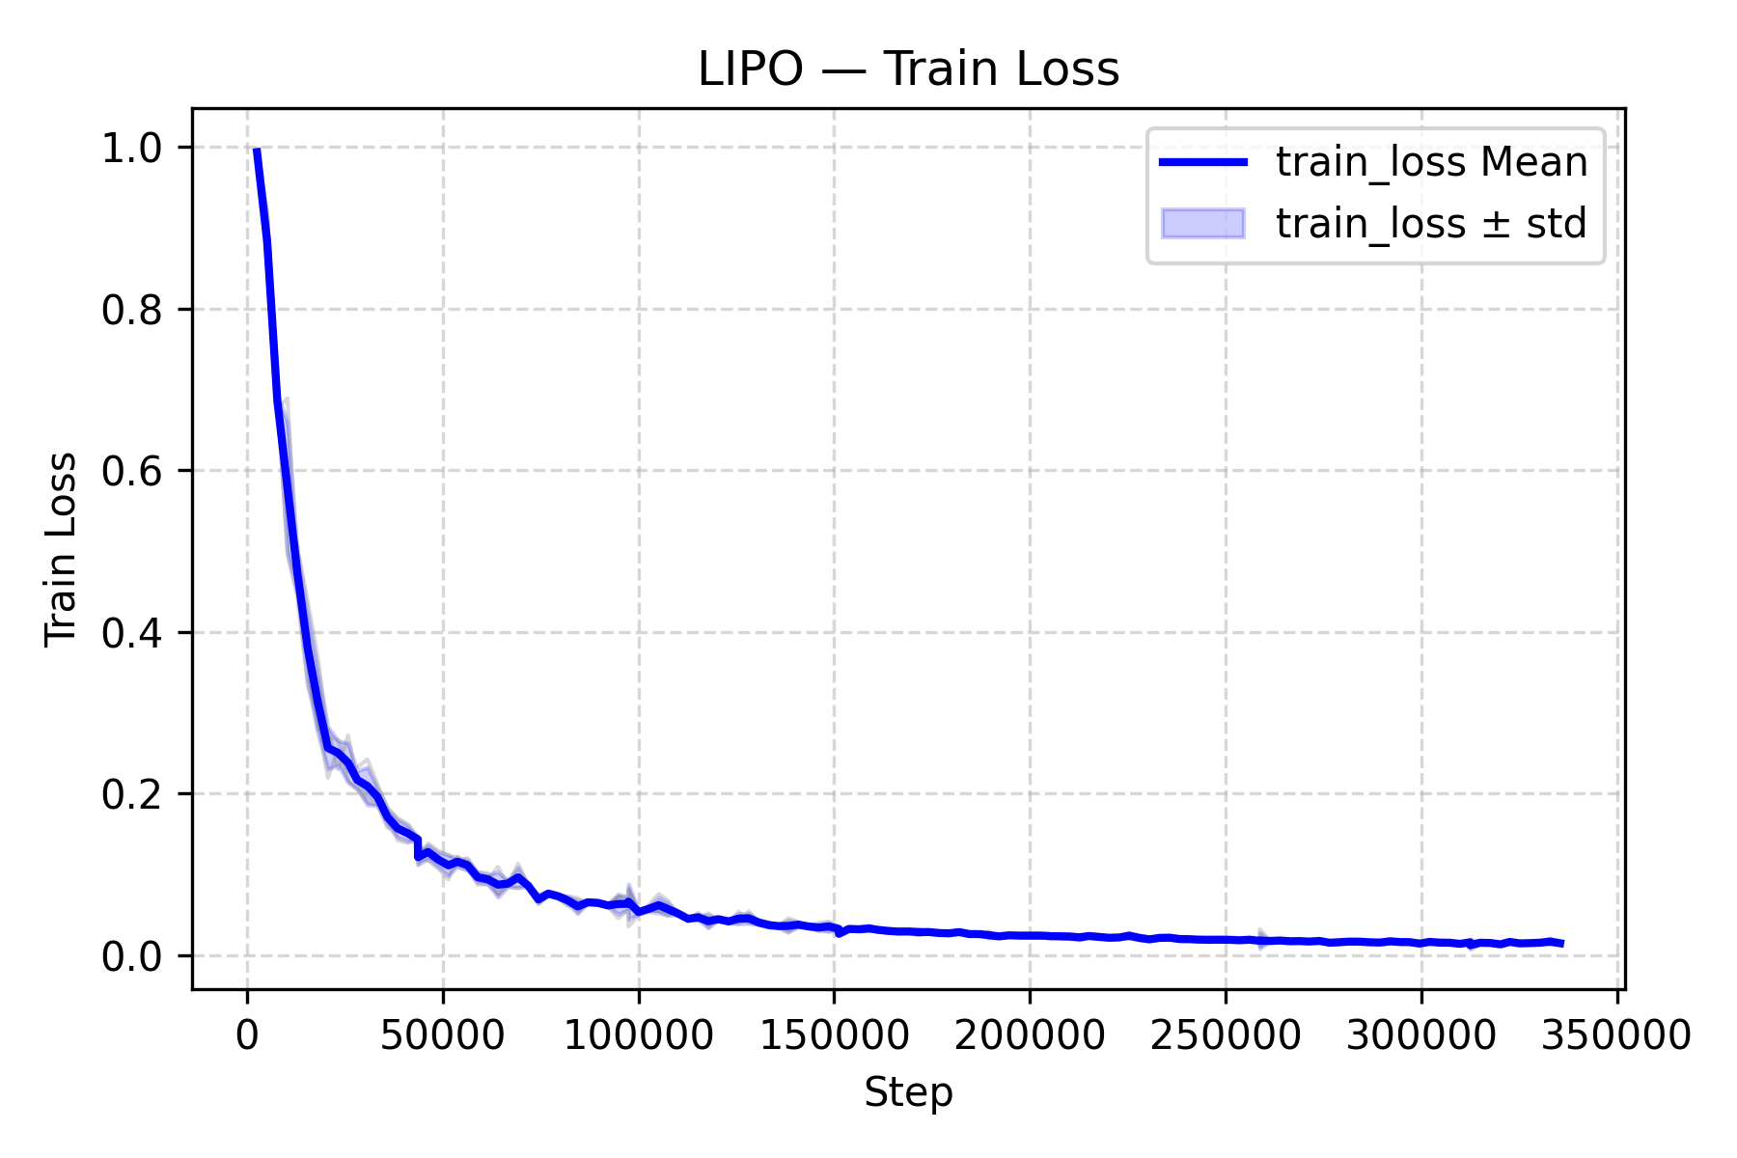
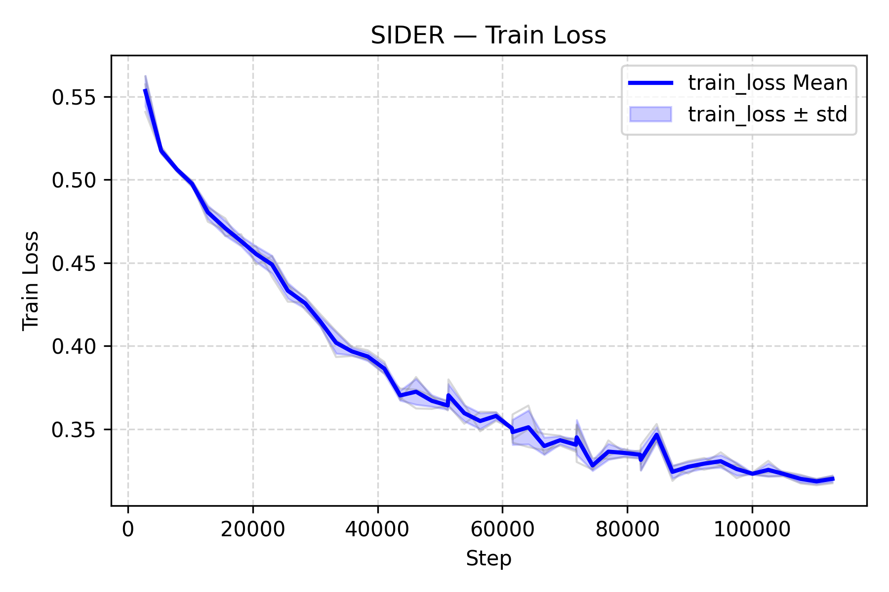
工作进展与完成工作量
3）实验
在不同基准数据集上的训练损失

Slide 14
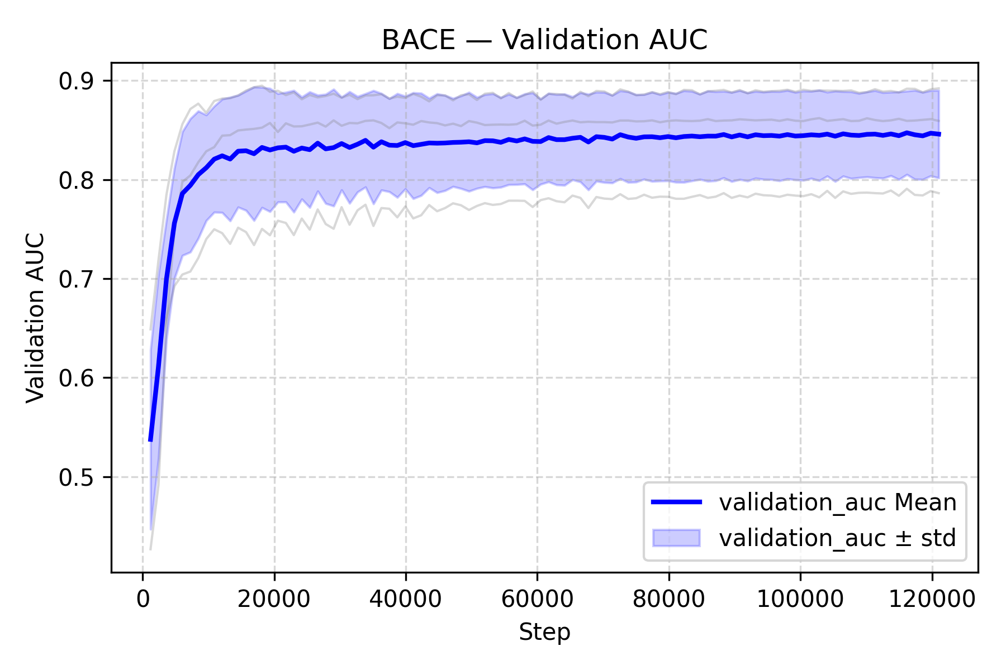
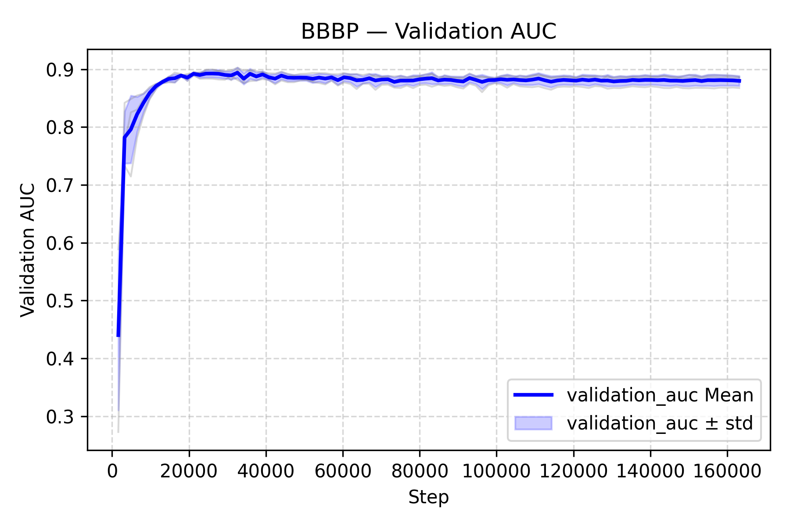
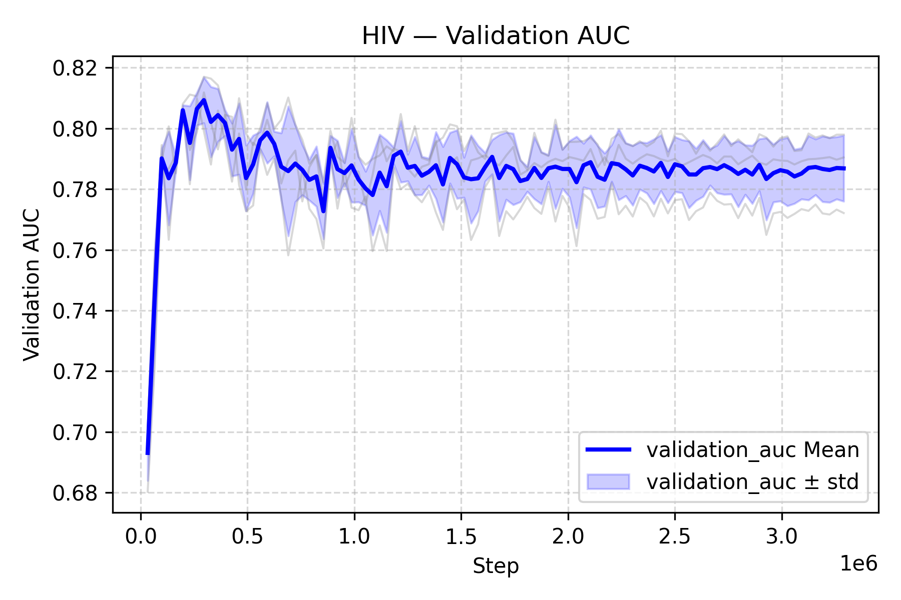
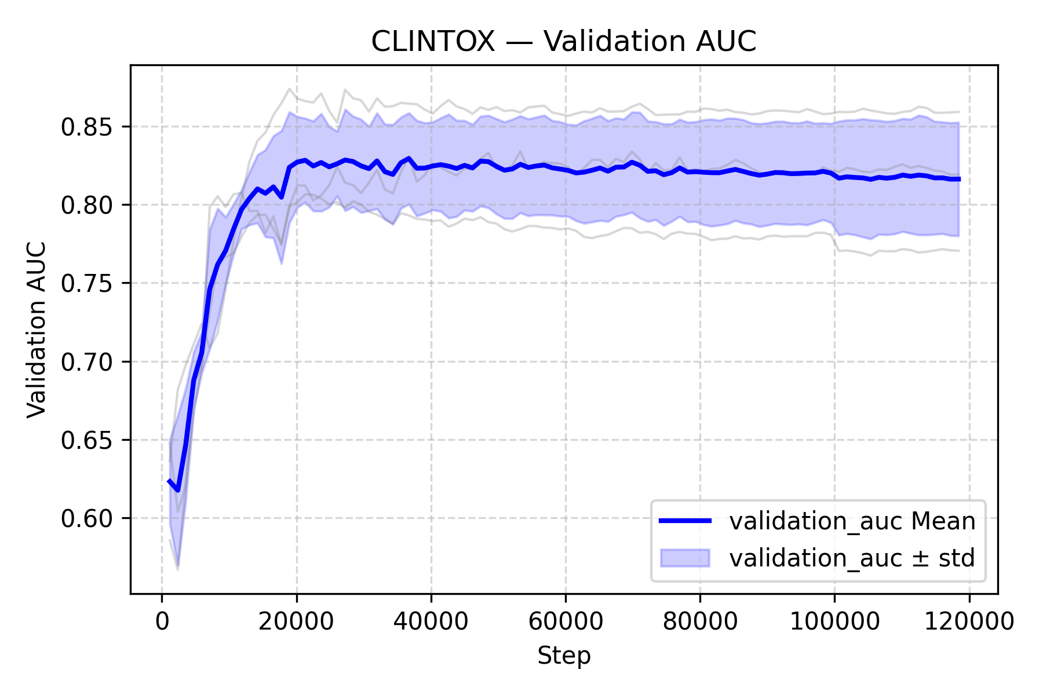
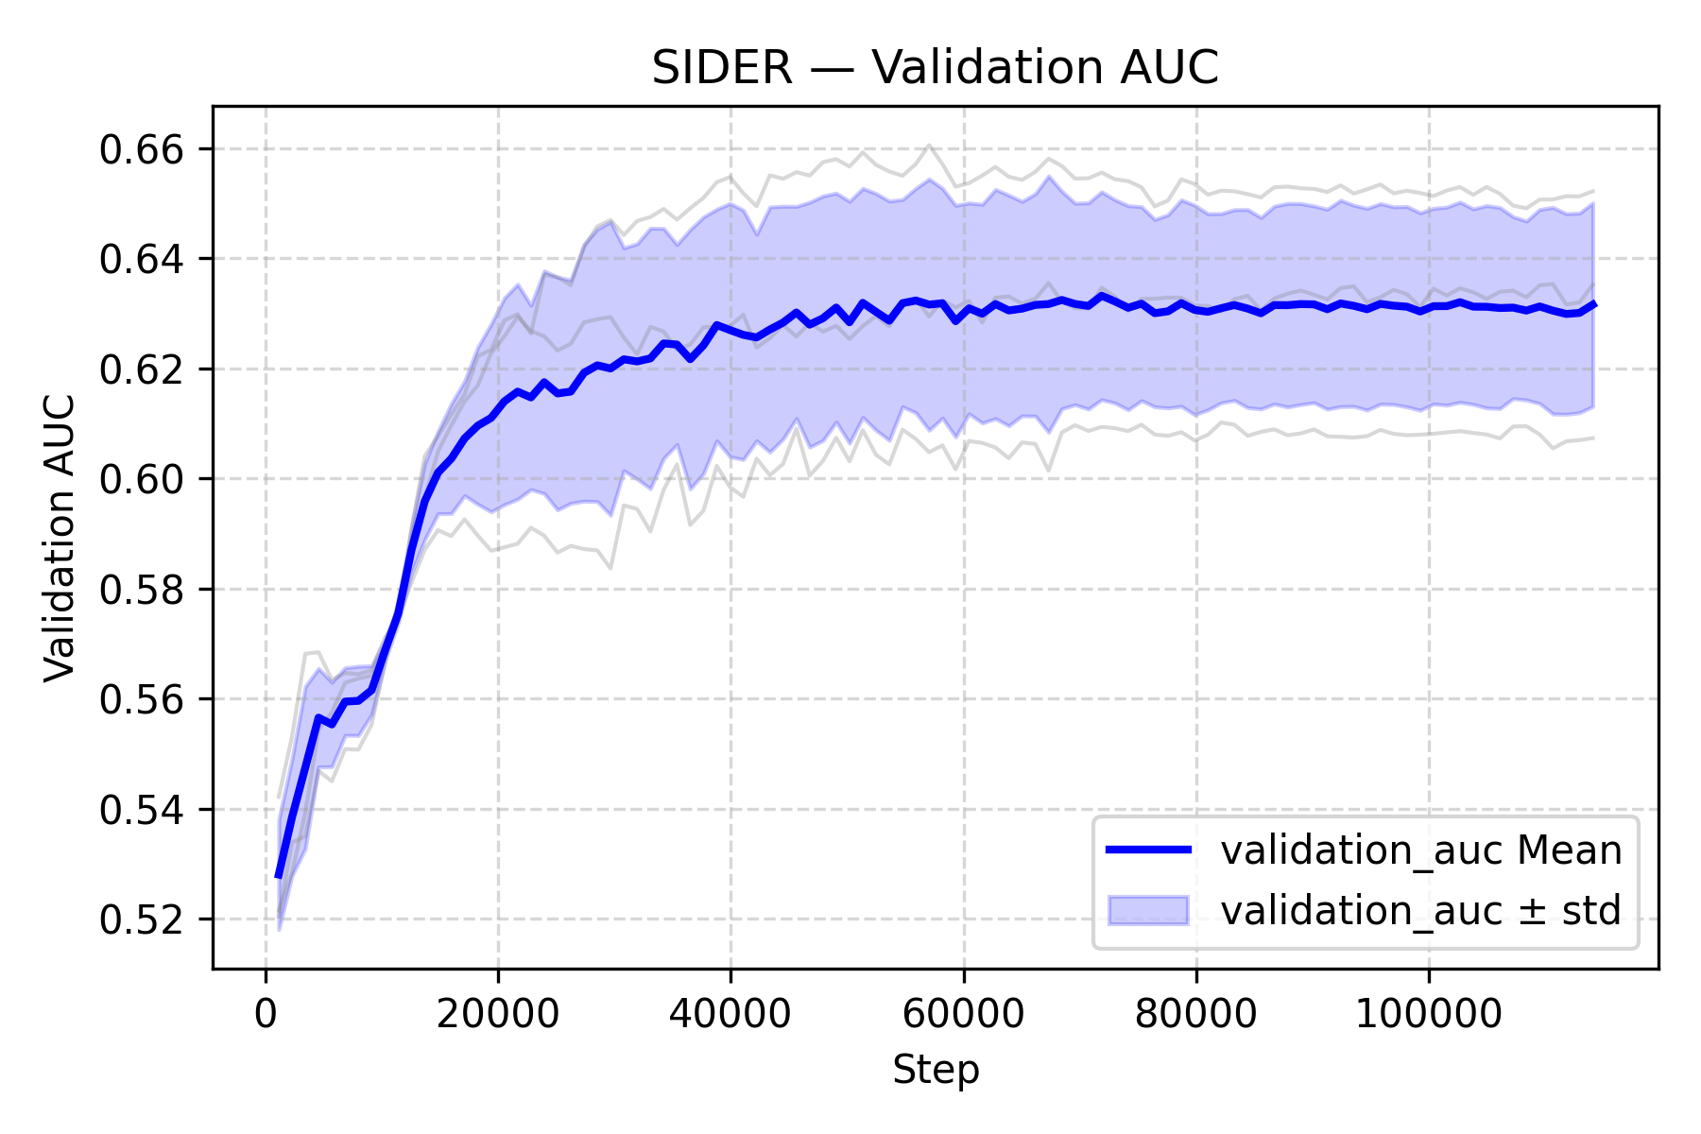
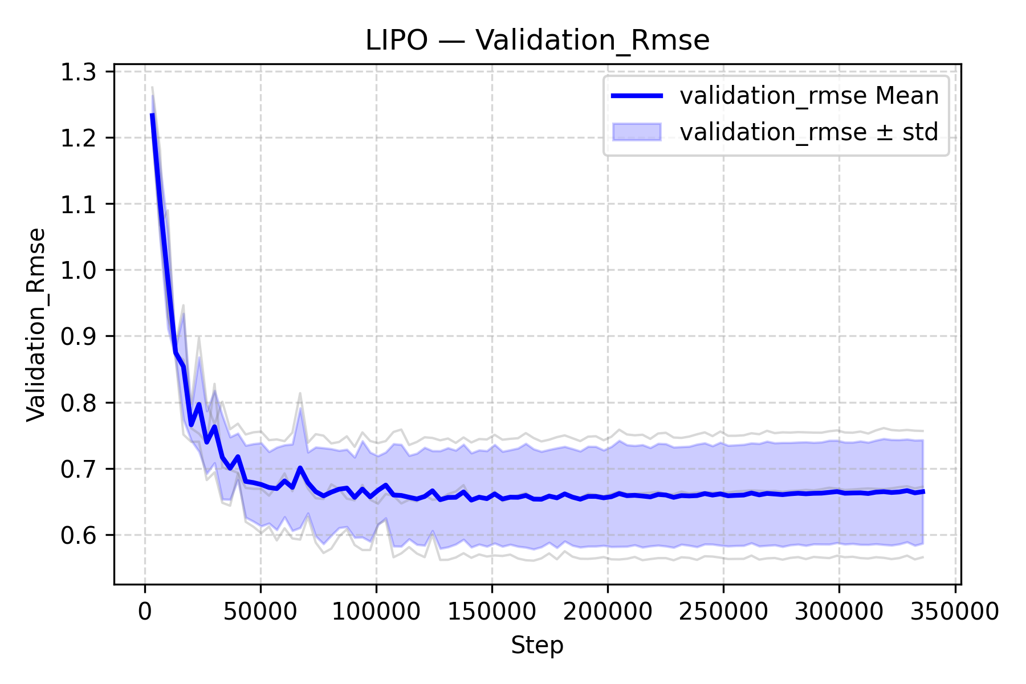
工作进展与完成工作量
图中展示了模型在多个数据集上的验证AUC值
结果表明，多模态学习框架具有显著的泛化能力，能够在不同的药物性质预测任务中取得优异的性能，验证了我们方法的有效性

Slide 15
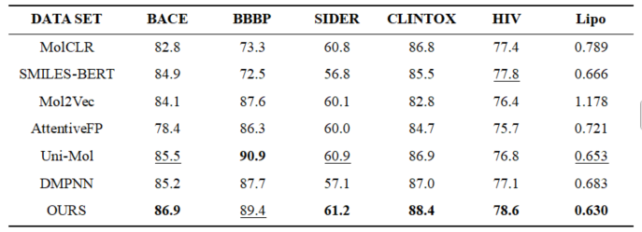
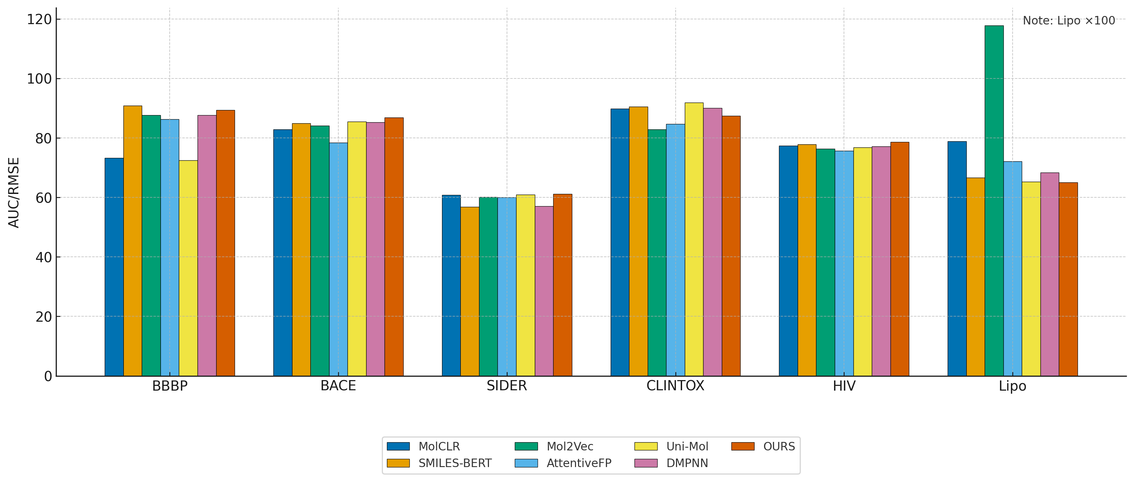
工作进展与完成工作量
对比实验
我们进行了对比实验，呈现了不同方法（MolCLR、SMILES - BERT、Mol2Vec、AttentiveFP、Uni - Mol、DMPNN、OURS）在六个数据集（BBBP、BACE、SIDER、CLINTOX、HIV、Lipo）上的性能表现。结果显示六个数据集中我们提出的模型在五个数据集上取得最优，一个数据集上取得次优。
对比实验果表
对比实验结果图
这些结果数据充分展示了多模态数据融合在药物分子性质预测中的显著优势。

Slide 16
工作进展与完成工作量
基线模型
DMPNN：
MPNN的一种变体，在MPNN的基础上加入了动态池化机制可以根据不同的任务白适应地选择重要的节点特征信息进行聚合。
SMILES-BERT：
是一种基于Transformer的方法，将SMILES字符串作为输入，通过多层自注意力机制进行特征提取和表示学习，从而得到分子的表示。
AttentiveFP：
是一种基于图注意力机制的方法，可以根据节点之间的重要性动态地调整信息的权重。
Mol2Vec：
是一种通过无监督机器学习方法，借鉴 Word2Vec 理念学习化学相关分子亚结构的相似向量表征
MolCLR：
是一种通过构建分子图、分子指纹、分子图像，设计三种分子模态增强方式及对比估计器，进行多模态融合预测 分子性质
Uni-Mol：
是一种通过构建分子的三维结构，结合其他模态通过多个自注意力层以及多种微调策略进行分子性质预测

Slide 17
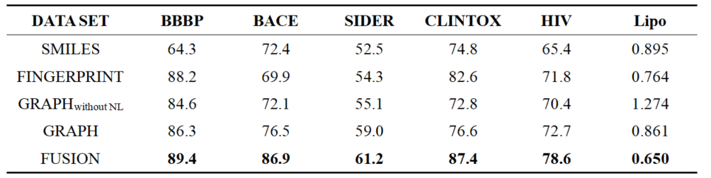
工作进展与完成工作量
对比实验
为了验证多模态数据融合的优势，我们对单模态数据与多模态数据在分子性质预测任务中的表现进行了对比。实验结果表明，采用多模态数据的融合显著提升了模型的预测性能，相较于单模态，融合模型展现出更强的泛化能力与准确性。
对比实验结果表

Slide 18
第三部分 阶段性研究成果与创新认识

Slide 19
阶段性研究成果与创新认识
a) 深入调研了多模态数据融合在药物分子性质预测领域的研究现状。全面分析了MMFRL、MolFPG、MolPrompt等主流方法的技术特点与性能表现
b）针对单模态数据信息不完整的根本缺陷，构建了融合分子图、SMILES字符串、自然语言描述、分子指纹四种异构模态的统一表征框架。利用PubChem等数据库的药物功能描述信息，通过BERT编码器提取高层语义特征，实现结构信息与功能知识的深度融合，显著提升了分子图表征的语义理解能力。同时设计了渐进式语义对齐策略，通过多阶段对比学习将异构模态映射到统一语义空间，有效消除了跨模态表征鸿沟。
c）在MoleculeNet标准基准的BBBP、BACE、SIDER、CLINTOX、HIV、Lipo六个数据集上进行了全面的实验验证，涵盖血脑屏障渗透、酶抑制活性、副作用预测、临床毒性等多种关键药物性质预测任务。实验结果充分证明了多模态融合的显著优势：性能表现优异，在4个数据集上达到最优性能，1个数据集获得次优结果，平均AUC值达到0.872，相比最佳单模态基线提升15.3%。

Slide 20
第四部分 存在的问题与解决方案

Slide 21
存在的问题
表征对其问题
不同模态的数据分布、语义空间和统计特征呈现显著的异质性和多样性，各模态间存在本质性的表征差异和语义鸿沟。具体而言，分子图以拓扑结构和节点-边关系为核心，SMILES字符串呈现序列化的符号表示，自然语言描述体现连续的语义嵌入空间，具有高维稠密分布特征；分子指纹则表现为高度稀疏的二进制或离散数值向量。同一分子实体在上述四种模态下的表达形式迥然相异这种跨模态的表征鸿沟不仅体现在数据格式的根本差异，更深层地反映在语义空间的非线性映射关系和特征分布的统计不一致性上，从而为多模态信息的有效融合带来了巨大挑战。
b）融合机制问题
不同模态对于特定分子性质预测任务的贡献度存在显著差异，且这种贡献度会随分子结构复杂性、任务类型和数据分布动态变化。传统的固定权重融合策略无法适应这种动态性，如何在融合过程中最大化互补信息的利用，同时抑制冗余信息的负面影响，需要精确的信息解耦和选择机制。

Slide 22
解决方案
表征对齐问题
统一语义空间：将四种模态映射到同一纬度共享表征空间
渐进式对齐：预训练、对齐、微调三阶段逐步消除语义鸿沟
对比学习机制：同分子不同模态拉近，异分子表征推远
b）融合机制问题
任务感知融合：根据预测任务类型动态学习各模态权重
语义层融合：在共享语义空间进行深度融合

Slide 23
第五部分 下一步的工作安排

Slide 24
下一步的工作安排
丰富对比试验，选取更多的模型及数据集进行测试和验证，更加充分的验证本模型的优势。
通过实验讨论图像是否可以作为一种有收益的模态，并与其他模型进行对比。
撰写论文，包括模型设计、实验设计、结果分析等部分，突出本文的技术创新与贡献。
讨论模型的不足之处，并在未来的工作中进一步改进。
进一步优化模型的损失函数，并给出准确的数学公式。

Slide 25
请各位老师批评指正
2025年9月

